Slide 1
সবাইকে স্বাগত

Slide 2
শিক্ষক পরিচিতি
মোঃ রফিকুল হাসান
সহকারী শিক্ষক
খোনকারখিল সরকারি প্রাথমিক বিদ্যালয়
সদর, কক্সবাজার।
ইমেইল: rafiquecox1@gmail.com

Slide 3
পাঠ পরিচিতি
শ্রেণি : পঞ্চম
বিষয় : বাংলাদেশ ও বিশ্বপরিচয়
অধ্যায় : ৪
পাঠ : আমাদের অর্থনীতি: কৃষি ও শিল্প
পাঠ্যাংশ : আলু, তৈলবীজ ও মসলা
পৃষ্ঠা : ৩২
সময় : ৪৫ মিনিট।

Slide 4
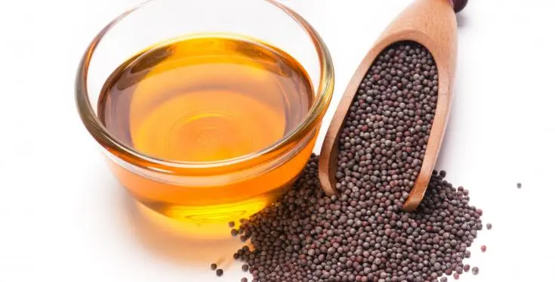
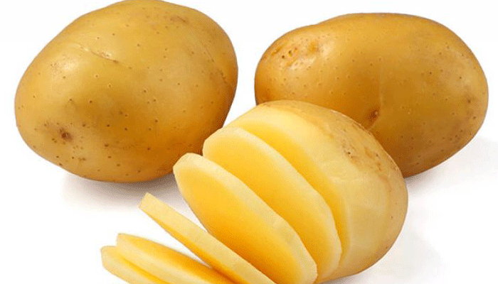
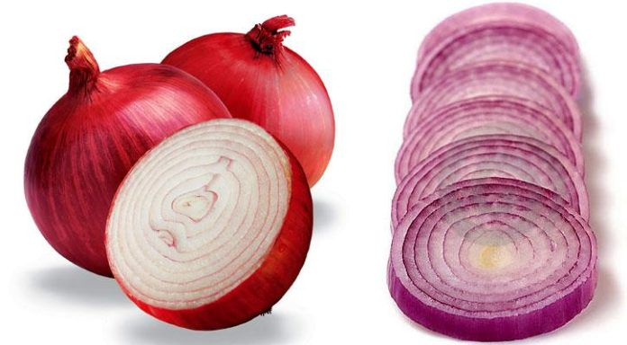
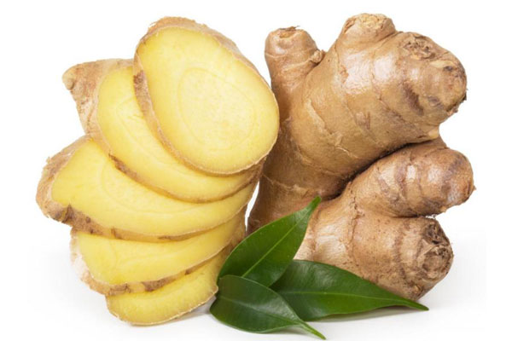
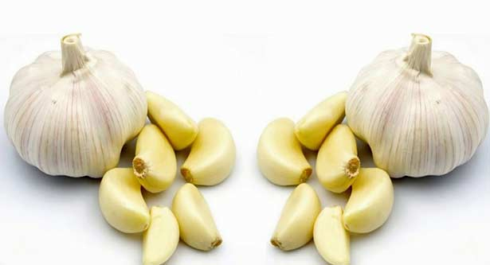
কয়েকটি ছবি দেখি

Slide 5
ছবিতে আমরা কী দেখলাম?
তেল, মসলা, আলু

Slide 6
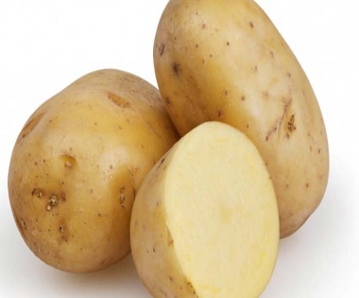
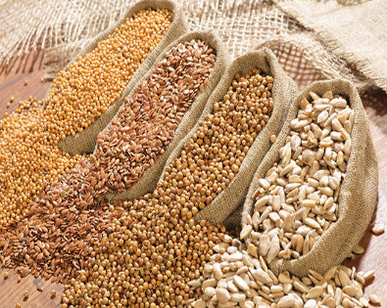
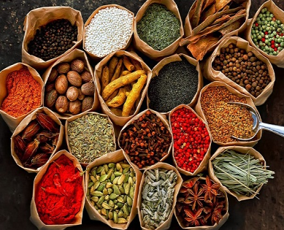
পাঠের শিরোনাম
আলু, তৈলবীজ এবং মসলা

Slide 7
শিখনফল
এ পাঠ শেষে শিক্ষার্থীরা...
১৫.৩.১. বাংলাদেশের প্রধান প্রধান কৃষিজাত দ্রব্য সম্পর্কে বলতে পারবে।
১৫.৩.২. বাংলাদেশ যে, একটি কৃষিভিত্তিক দেশ তা বলতে পারবে।

Slide 8
আলু:
আলু
আলু একটি প্রয়োজনীয় খাদ্য। আলু দিয়ে বিভিন্ন খাবার তৈরি হয়। আমাদের দেশে গোল আলু এবং মিষ্টি আলুর চাষ বেশি হয়।

Slide 9
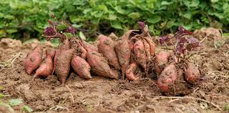
গোল আলু
মিষ্টি আলু
আমাদের দেশের উর্বর দোআঁশ ও বেলে মাটি আলু চাষের জন্য বিশেষ উপযোগী। দেশের চাহিদা মিটিয়ে আলু বিদেশে ও রপ্তানি করা হয়।

Slide 10
একক কাজ
১। আলু চাষের জন্য কোন মাটি উপযোগী?
২। আমাদের দেশে কোন কোন জাতের আলু বেশি হয়?

Slide 11
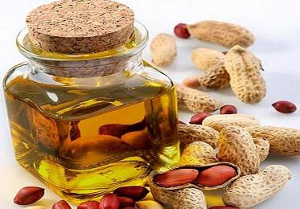
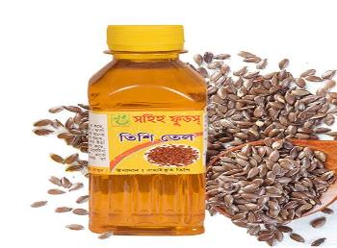
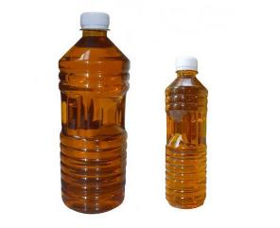
তৈল বীজ:
সরিষার তৈল
বাদামের তৈল
তিসির তৈল
সরিষা, বাদাম ও তিসির বীজ থেকে তৈল তৈরি হয়। আমরা তৈল দিয়ে অনেক খাবার রান্না করি। তবে আমাদের দেশের তৈল বীজ আমাদের চাহিদা পূরণ করতে পারেনা। বিদেশ থেকে আমাদের তৈল আমদানি করতে হয়।

Slide 12
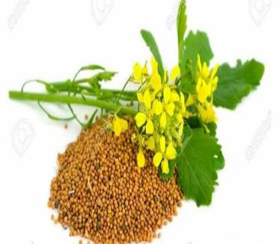
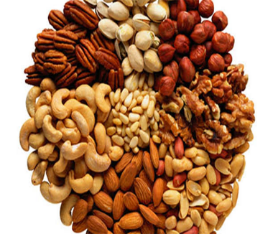
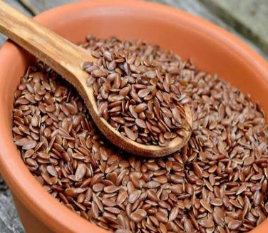
সরিষা
বাদাম
তিসি
আমাদের দেশে সরিষা, বাদাম ও তিসি চাষ করা হয়। এই ফসলগুলোকে তৈল বীজ বলা হয়। এসব তৈলবীজ পেষণ করে তৈল পাওয়া যায়।

Slide 13
জোড়ায় কাজ
১। আমাদের দেশে উৎপাদিত ৩টি তৈলবীজের নাম লেখ।

Slide 14
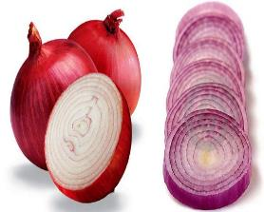
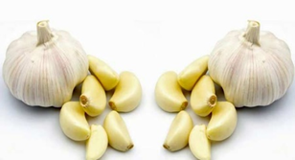
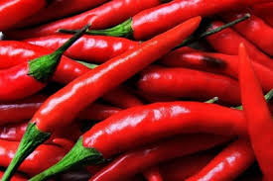
মসলা:
পেঁয়াজ
রসুন
আদা
মরিচ
আমাদের দেশে পেঁয়াজ, রসুন, আদা ও মরিচের চাষ হয়। আমাদের দেশে যে পরিমাণ মসলা চাষ হয়, তাতে দেশের চাহিদা অনেকখানি পূরণ হয়। ঘাটতি মেটাতে কিছু পরিমাণ আমদানি করতে হয়।

Slide 15
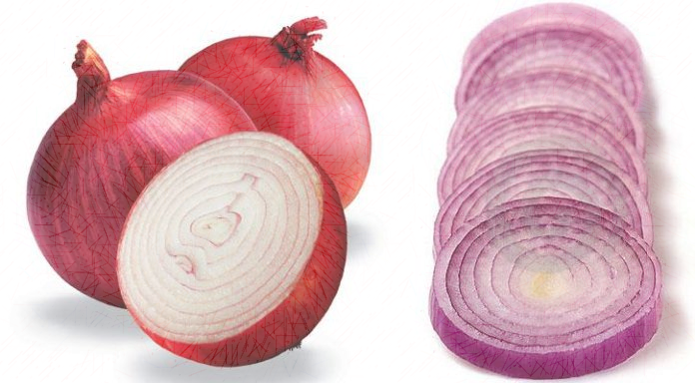
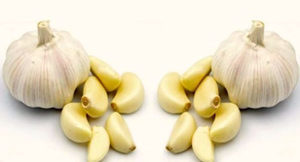
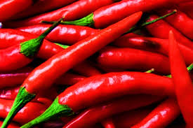
পেঁয়াজ
রসুন
আদা
মরিচ
খাবারকে সুস্বাদু করতে আমরা খাবারে বিভিন্ন ধরনের মসলা ব্যবহার করি। যেমনঃ পেঁয়াজ, রসুন, আদা, মরিচ ইত্যাদি।

Slide 16
দলীয় কাজ
১। কৃষিজাত দ্রব্য হিসেবে আলুর গুরুত্ব সম্পর্কে দুইটি বাক্য লেখ।
২। কয়েকটি বীজের নাম লিখ যা থেকে আমরা তৈল পেয়ে থাকি।
৩। মসলা সম্বন্ধে ২টি বাক্য লিখ।

Slide 17
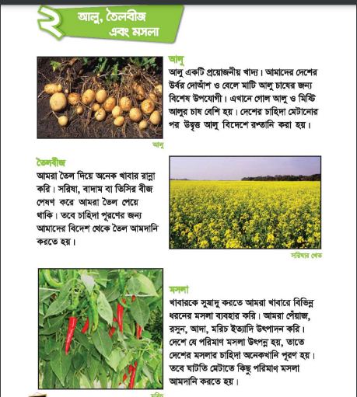
পাঠ্য বইয়ের সাথে সংযোগসাধন
পাঠ্য বইয়ের ৩২,৩৩ পৃষ্ঠা খোল এবং দেখে দেখে নিরবে পড়ো।

Slide 18
মূল্যায়ন
নিচের প্রশ্নগুলোর উত্তর দাও:
১। আলুর দুইটি জাতের নাম লিখ।
২। আমরা খাবারে মসলা ব্যবহার করি কেন?
৩। সরিষা, বাদাম বা তিসির বীজ পেষণ করে আমরা কী পেয়ে থাকি?

Slide 19
বাড়ির কাজ
১। কৃষিপণ্য আলু সম্বন্ধে ৩টি বাক্য লিখ।
২। কৃষিপণ্য তৈলবীজ সম্বন্ধে ৩টি বাক্য লিখ।
৩। কৃষিপণ্য মসলা সম্বন্ধে ৩টি বাক্য লিখ।

Slide 20
ধন্যবাদ সবাইকে

